Slide 2
Integración de mensajería WhatsApp en nuestras apps con Azure Communication Services
Luis Beltrán
Microsoft MVP

Slide 3
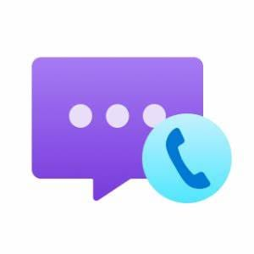
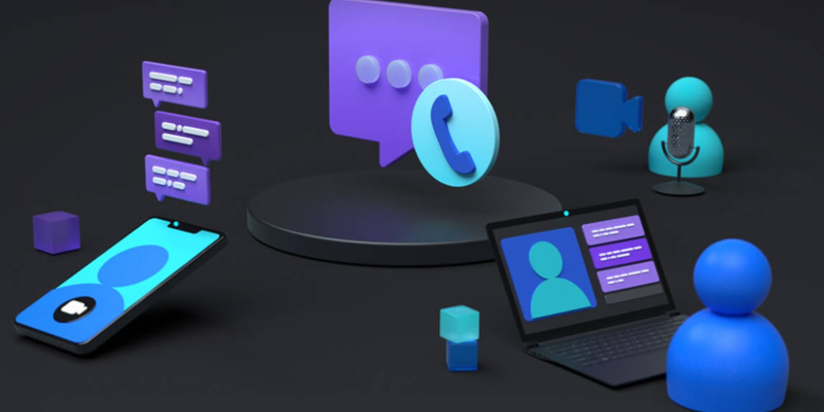
Azure Communication Services
Un servicio que permite incorporar capacidades de comunicación en tiempo real en tus aplicaciones y sistemas por medio de APIs y SDKs.
Aporta experiencias conectadas a tus usuarios con tus productos.
Permite que los desarrolladores integren fácilmente experiencias de comunicación como chat, voz, videollamadas, mensajes SMS y más en sus aplicaciones y sitios web.
Puedes crear y administrar endpoints a los cuales tus aplicaciones puedan conectarse o invocar a través de una solicitud REST.
#GlobalAzure @VirtualDEVShow @MicrosoftUCuenca
Notes:
Azure Communication Services allows you to easily add real-time voice, video, and telephone communication to your applications.
Communication Services SDKs also allow you to add SMS functionality to your communications solutions.
Azure Communication Services is identity agnostic; you have complete control over how end users are identified and authenticated.
You can connect people to the communication data plane or services (bots).
Azure Communication Services direct routing is a set of rich communication APIs offered by Microsoft using the Azure cloud.
It allows the user to build rich communication experiences with the same secure platform capabilities used by Microsoft Teams.
Build on a secure and compliant cloud Uncompromised security, using one of the most secure and compliant clouds.

Slide 4
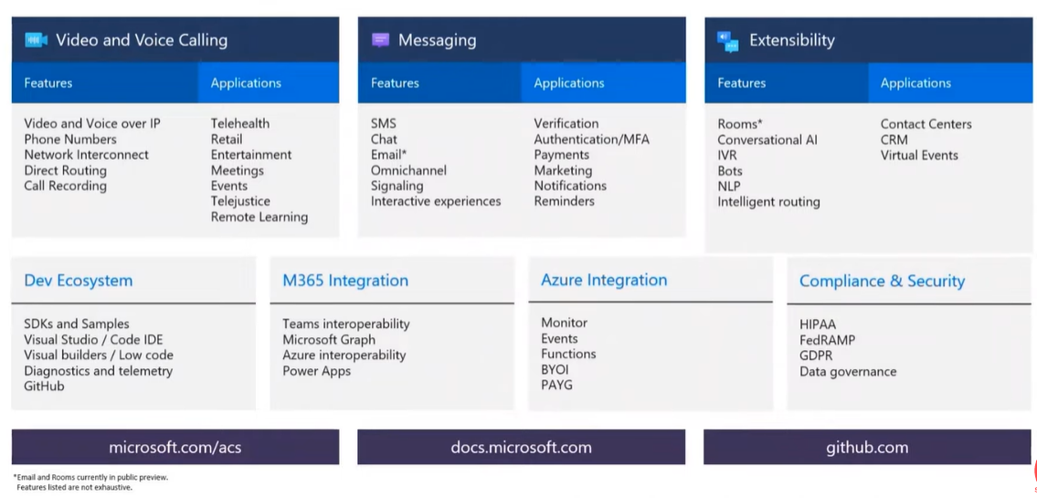
Algunas capacidades
#GlobalAzure @VirtualDEVShow @MicrosoftUCuenca
Notes:
Obtener un número de teléfono virtual.
To provision and release phone numbers, use Azure Communication Services. You can create SMS solutions and place or receive calls using these phone numbers.
Enviar SMS y correos electrónicos desde tu aplicación.
Services for Azure Communication SMS REST APIs and SDKs are used by service applications to send and receive SMS messages, Email messages.
Crear tokens de acceso.
Clients are authenticated against your Azure Communication Services resource using user access tokens. The Communication Services Identity APIs and SDKs are used to supply and reissue these tokens.
Llamadas de voz y video, llamadas telefónicas.
Using the Calling SDK provided by Azure Communication Services, you can integrate audio and video calling into your browser or native apps.
Conectar tu aplicación a una llamada de Teams (se puede grabar inclusive).
Your application can now support phone calls thanks to Azure Communication Services.
Microsoft Teams may be integrated with Azure Communication Services to provide unique meeting experiences. Participants in Teams can communicate with users of your Communication Services solution(s) via voice, video, chat, and screen sharing.
Chat en tiempo real.
Rich real-time text chat may be incorporated into your apps using the Chat SDK for Azure Communication Services.
Conectar un bot de Microsoft a un número de teléfono.
In the Microsoft Bot Framework, a telephone channel allows the bot to communicate with users over the phone. It makes use of the capabilities of Azure Communication Services, Azure Speech Services, and Microsoft Bot Framework.

Slide 5
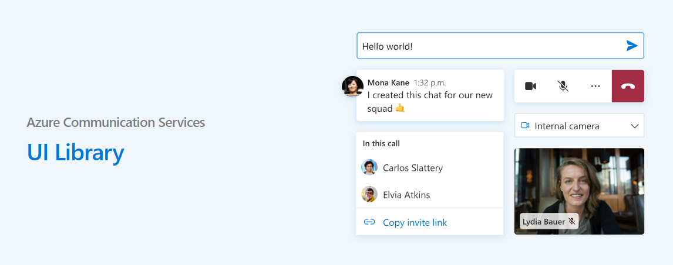
UI Library
#GlobalAzure @VirtualDEVShow @MicrosoftUCuenca
Notes:
Azure Communication Services UI Library makes it easy for you to build visual communications experiences.
Building these experiences can be challenging. There are a lot of moving pieces including dynamic remote video galleries, local user controls, rendering incoming chat messages, etc. On top of that developers must worry about accessibility and localization for this experiences. UI Library is here to help!
In some cases, you might additional customization and control over the overall communication experiences, for that we offer UI Components. These components can be composed together to build calling and chat experiences. For example, a Video Gallery or a Message Thread.
If you just want an out of the box communications experiences that you can drop into your application, we offer Composites. It takes only a couple lines of code to add and configure.
You can quickly add rich, visual calling and chatting experiences to your applications using the UI Library for Azure Communication Services.
The UI Library Design Kit for Figma contains thorough components, composites, and UX advice. This design tool was created specifically to make it easier and faster to create your video calling and chat experiences.

Slide 6
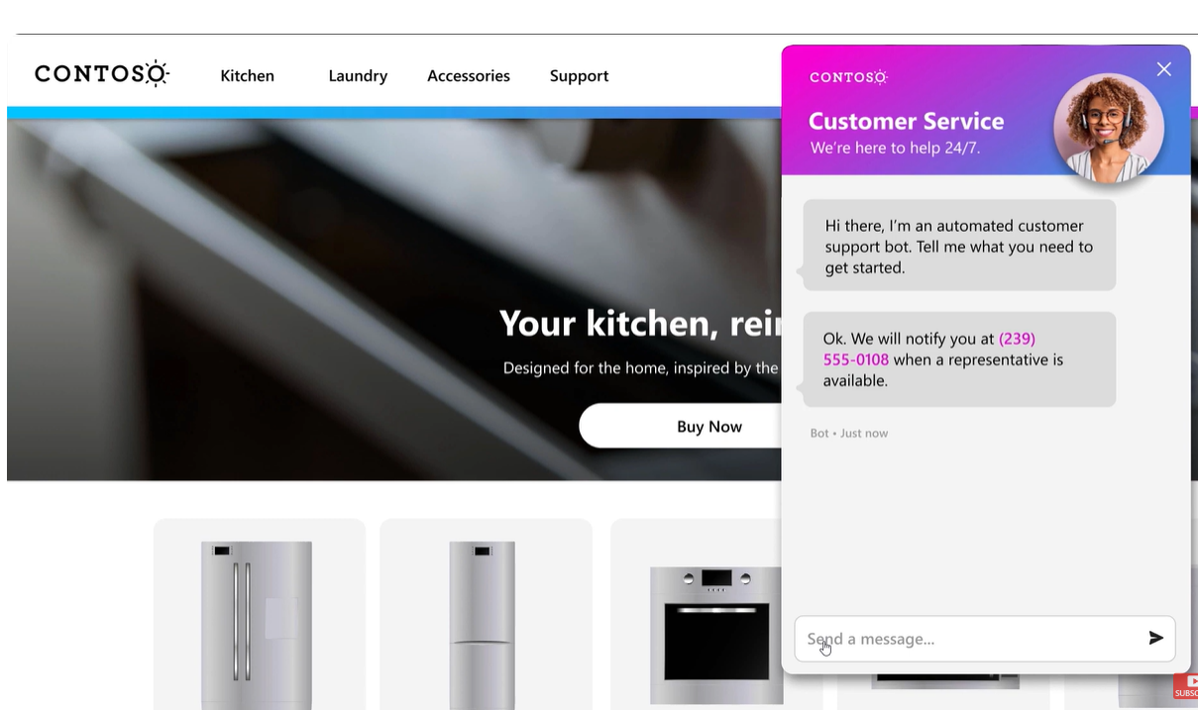
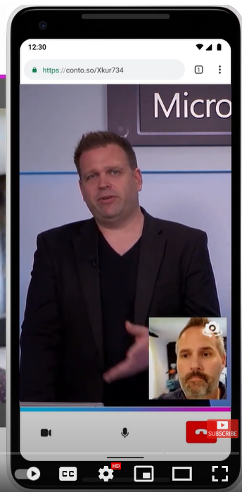
Casos de uso
#GlobalAzure @VirtualDEVShow @MicrosoftUCuenca
Notes:
Applications include:
◼ Business to Consumer (B2C). Business employees and services can interact with consumers using voice, video, and rich text chat in a custom browser or mobile application.
An organization can send and receive SMS messages or operate an interactive voice response system (IVR) using a phone number acquired through Azure.
Integration with Microsoft Teams allows consumers to join Teams meetings hosted by employees; ideal for remote healthcare, banking, and product support scenarios where employees might already be familiar with Teams.

Slide 7
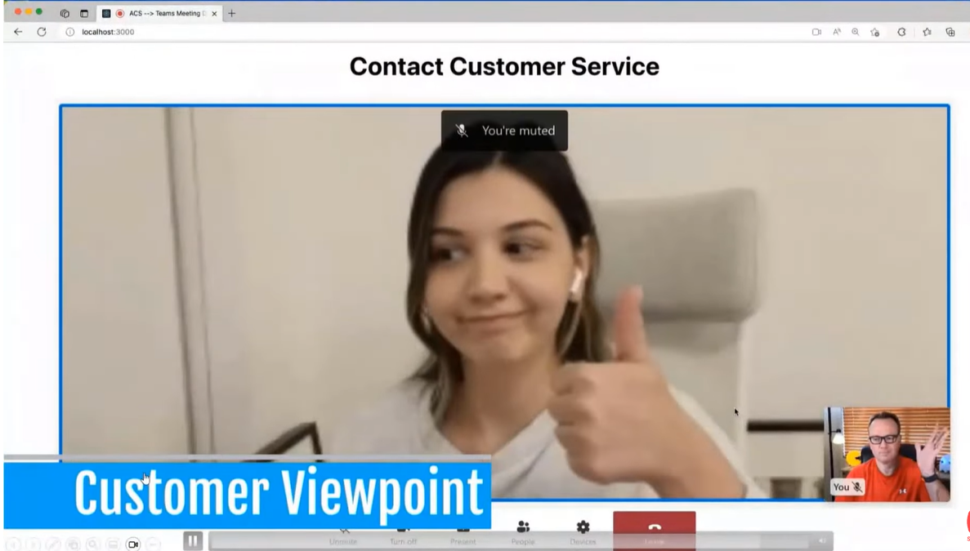
Casos de uso
#GlobalAzure @VirtualDEVShow @MicrosoftUCuenca
Notes:
◼ Consumer to Consumer. Build engaging social spaces for consumer-to-consumer interaction with voice, video, and rich text chat.
Any type of user interface can be built on Azure Communication Services SDKs.
Complete application samples and UI assets are available to help you get started quickly.

Slide 8
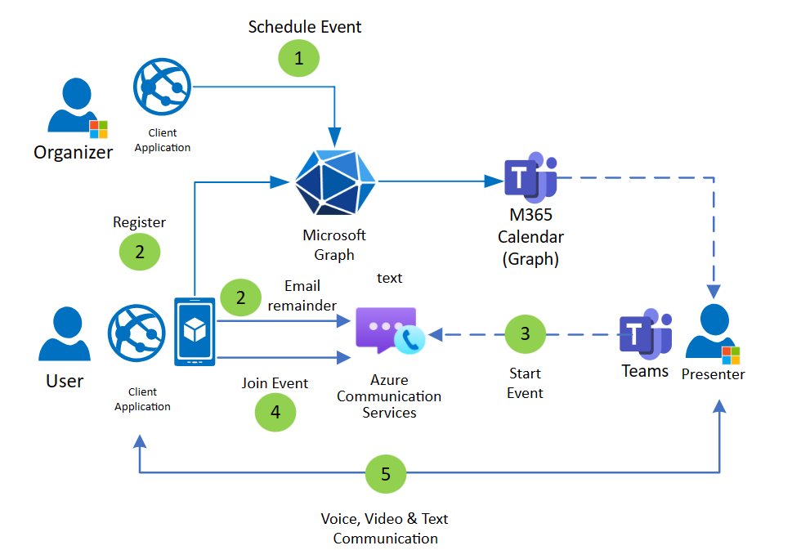
Azure Communication Services en tu sistema

Slide 9
Demo #1
Creando un recurso de Azure Communication Services

Slide 10
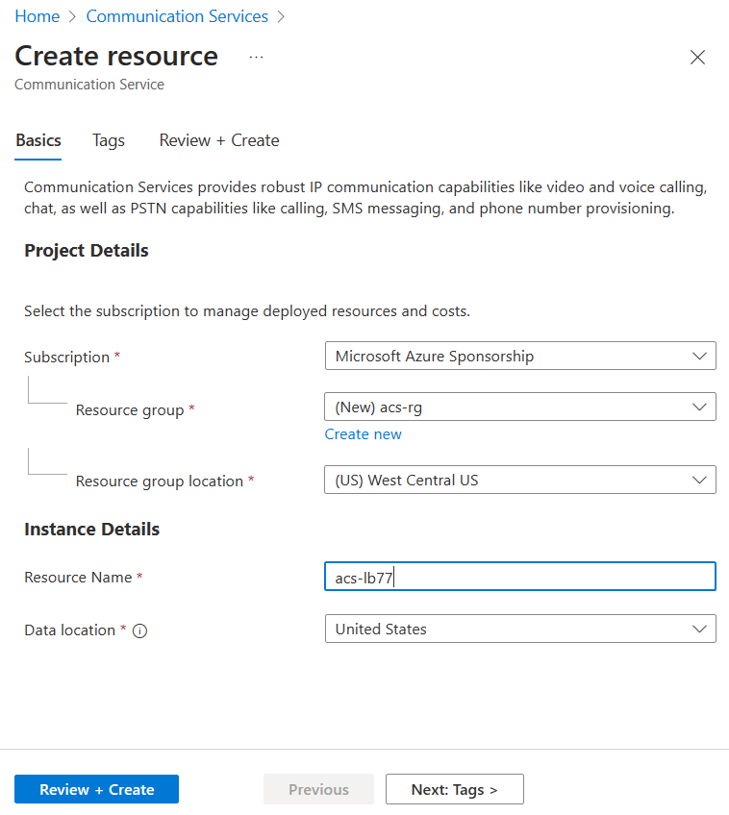
Creando un recurso en Azure
#GlobalAzure @VirtualDEVShow @MicrosoftUCuenca

Slide 11
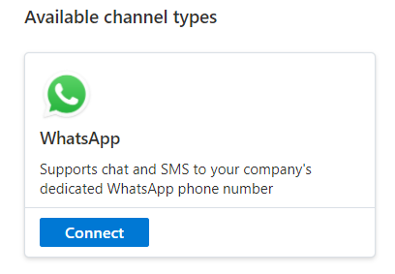
Mensajería avanzada - WhatsApp
Entre las características clave de la mensajería avanzada de Azure Communications Services para WhatsApp se incluyen:
Conecta cuentas empresariales de WhatsApp (nuevas o existentes) a Azure Communication Services.
Participa en conversaciones con usuarios de WhatsApp en todo el mundo.
Da soporte técnico a conversaciones iniciadas por el cliente o por el negocio.
Inicia conversaciones con usuarios de WhatsApp mediante plantillas.
Responde a las consultas del usuario y desencadena la automatización mediante notificaciones de Azure Event Grid.
Recibe informes de entrega acerca de los mensajes enviados, entregados y leídos.
#GlobalAzure @VirtualDEVShow @MicrosoftUCuenca

Slide 12
Demo #2
Explorando la mensajería avanzada (WhatsApp) en Azure Communication Services – Enviando mensajes al usuario

Slide 13
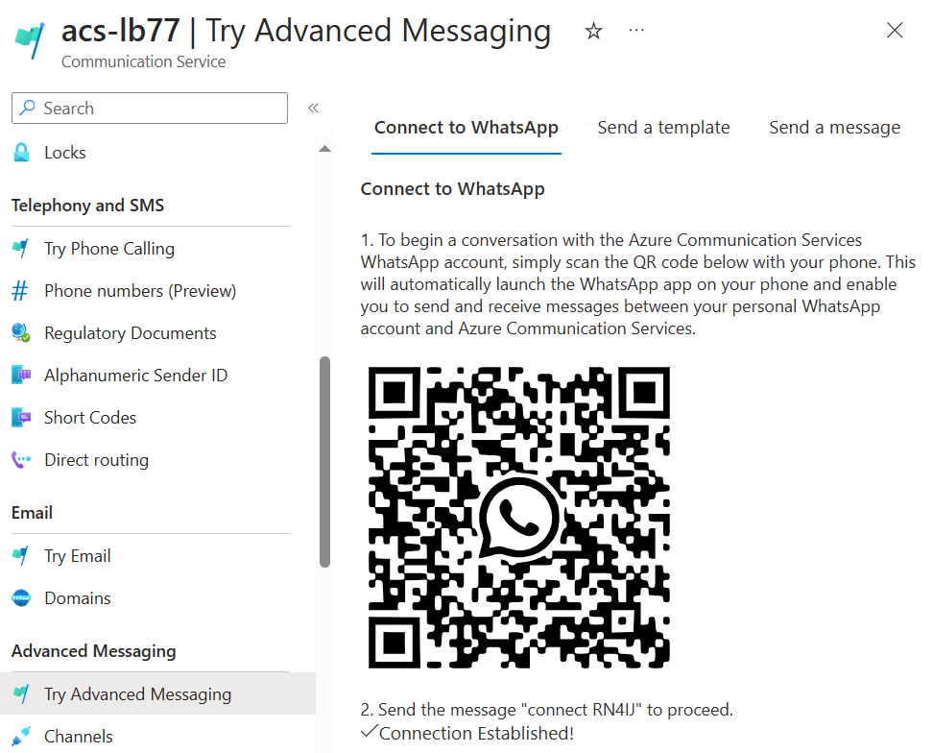
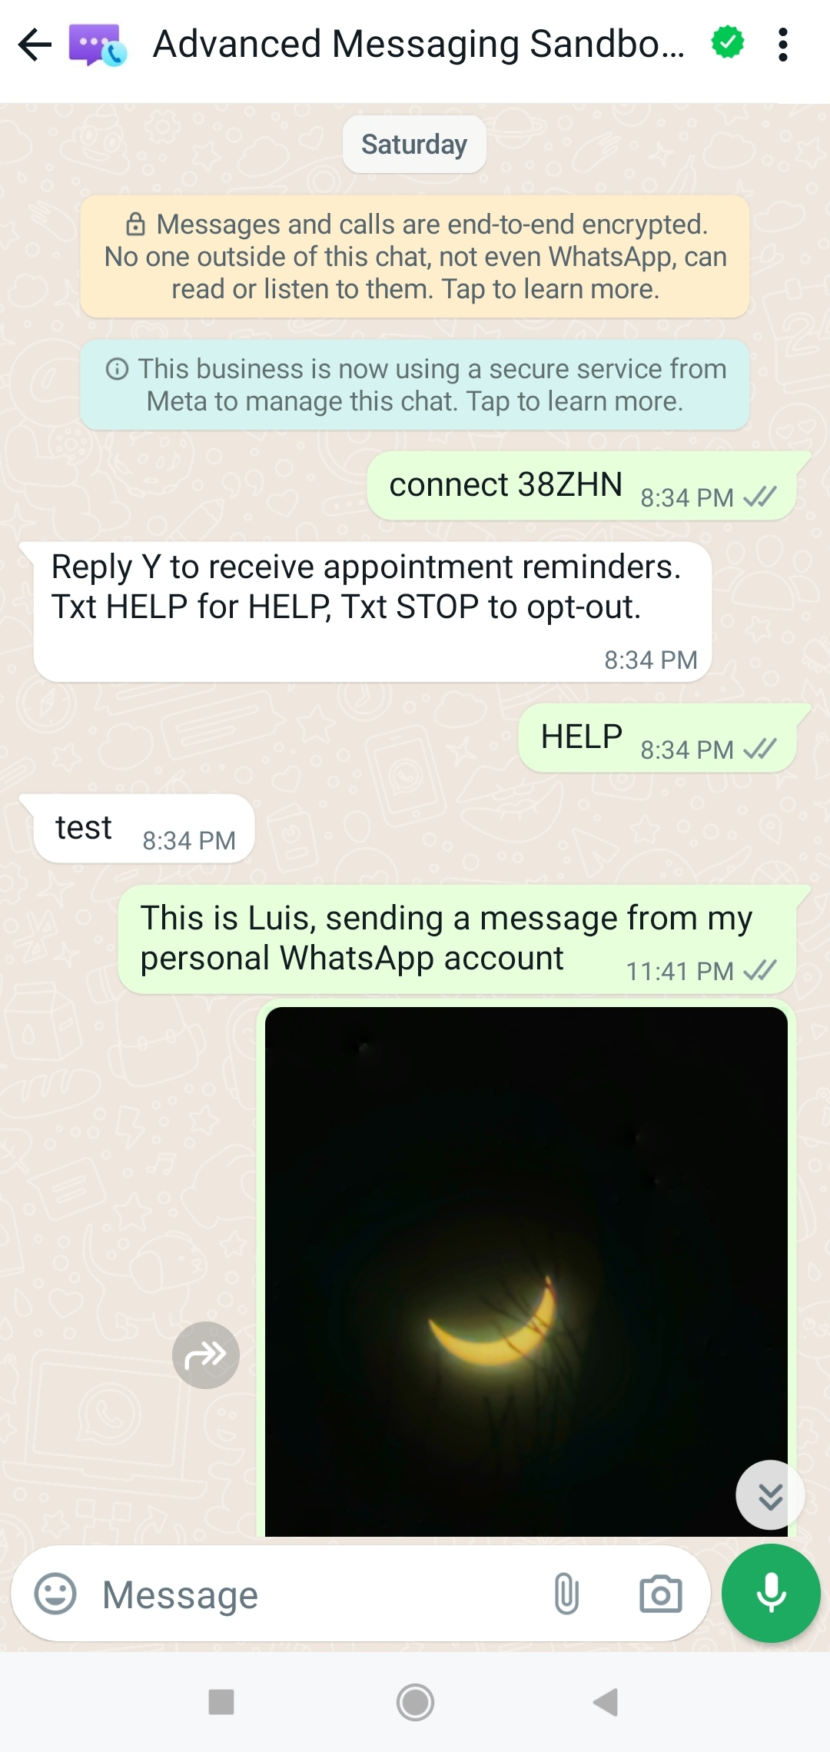
Probando la conexión
#GlobalAzure @VirtualDEVShow @MicrosoftUCuenca

Slide 14
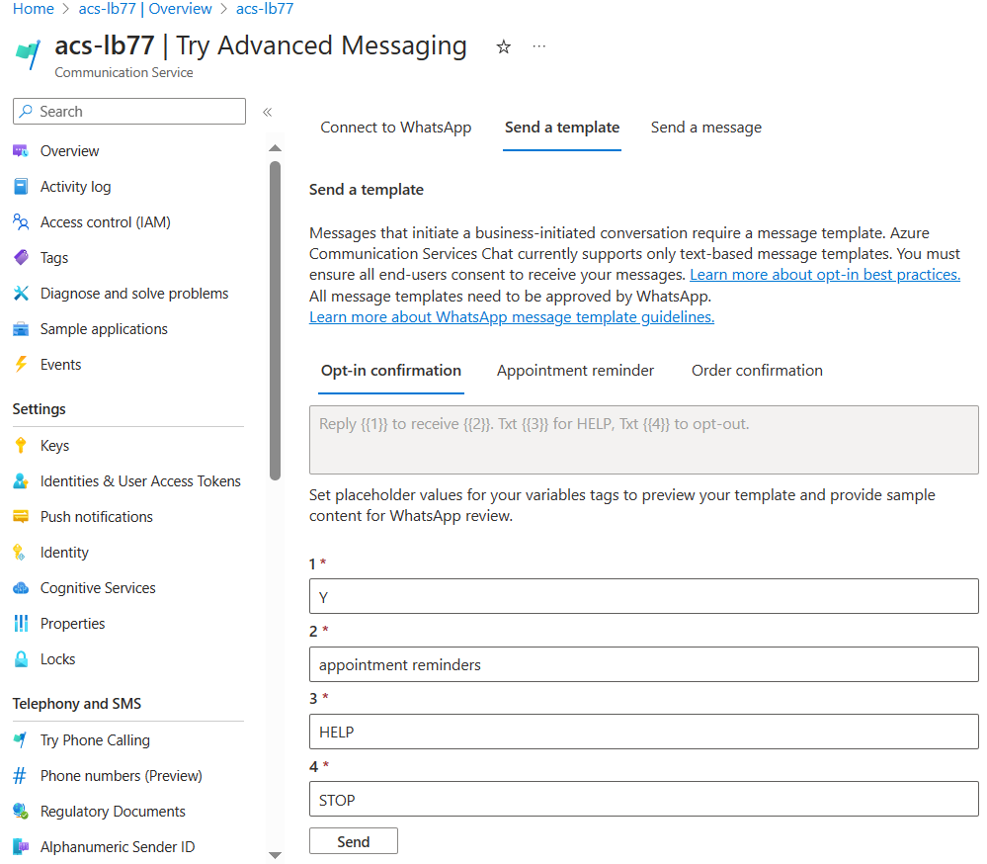
Enviando una plantilla al usuario (1)
#GlobalAzure @VirtualDEVShow @MicrosoftUCuenca

Slide 15
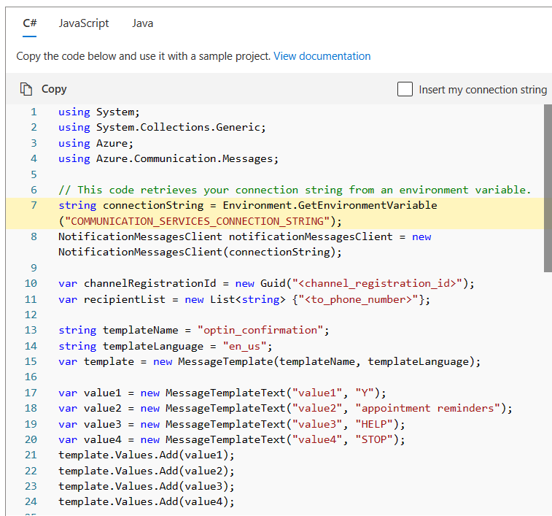
Enviando una plantilla al usuario (2)
#GlobalAzure @VirtualDEVShow @MicrosoftUCuenca

Slide 16
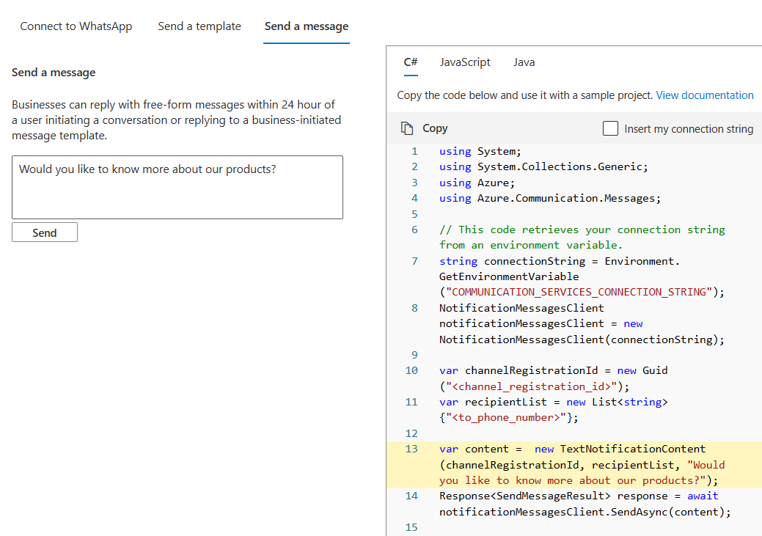
Enviando un mensaje al usuario
#GlobalAzure @VirtualDEVShow @MicrosoftUCuenca

Slide 17
Demo #3
Creando un canal

Slide 18
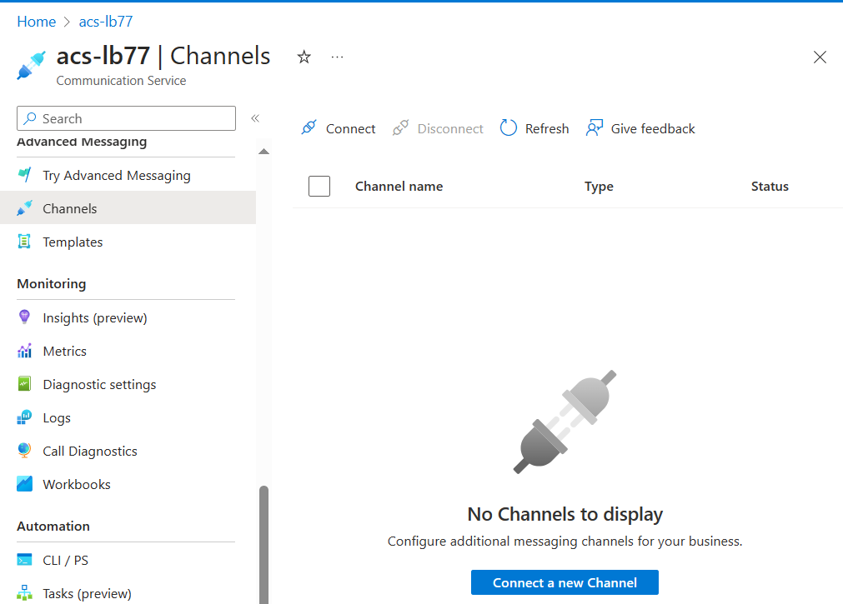
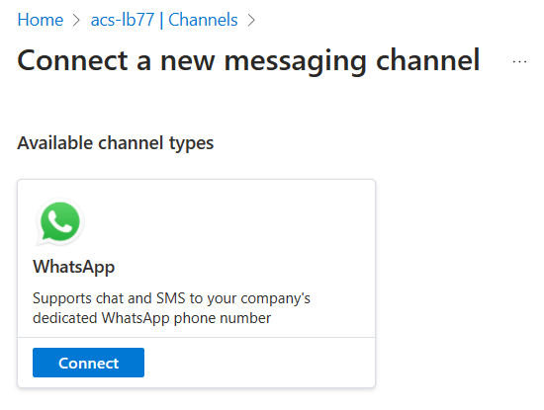
Añadiendo un canal (WhatsApp)
#GlobalAzure @VirtualDEVShow @MicrosoftUCuenca

Slide 19
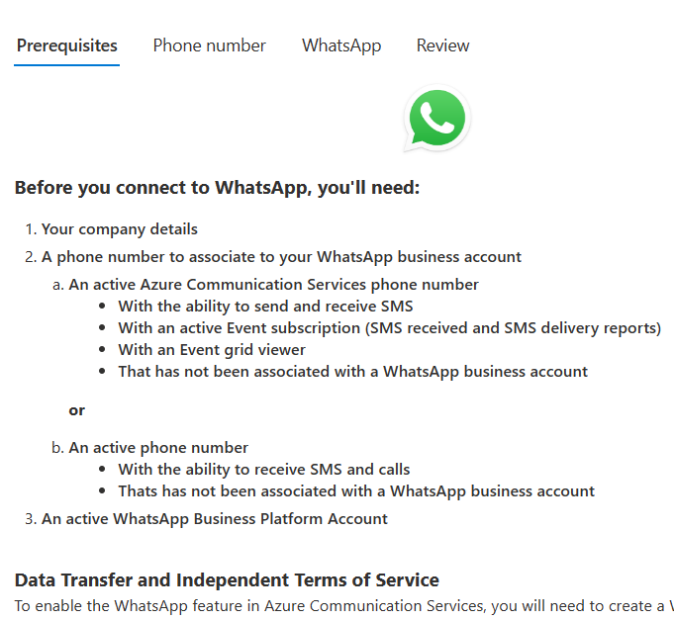
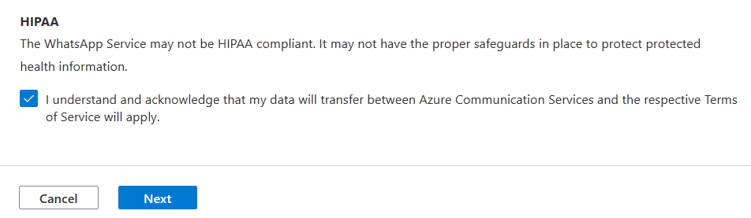
Pre-requisitos para conectarte a un canal de WhatsApp
#GlobalAzure @VirtualDEVShow @MicrosoftUCuenca
Notes:
HIPAA es la Ley de Portabilidad y Responsabilidad del Seguro Médico. Esta ley estadounidense se aprobó en 1996 para garantizar la protección de los datos

Slide 20
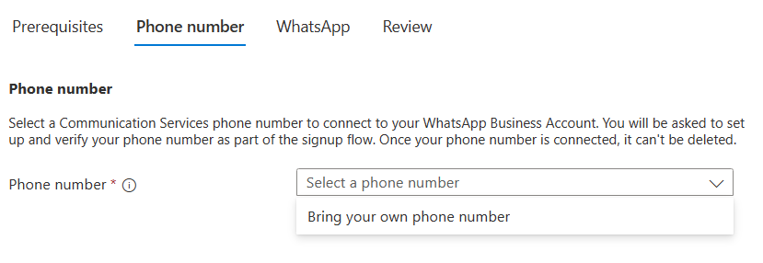
Número de teléfono
#GlobalAzure @VirtualDEVShow @MicrosoftUCuenca

Slide 21
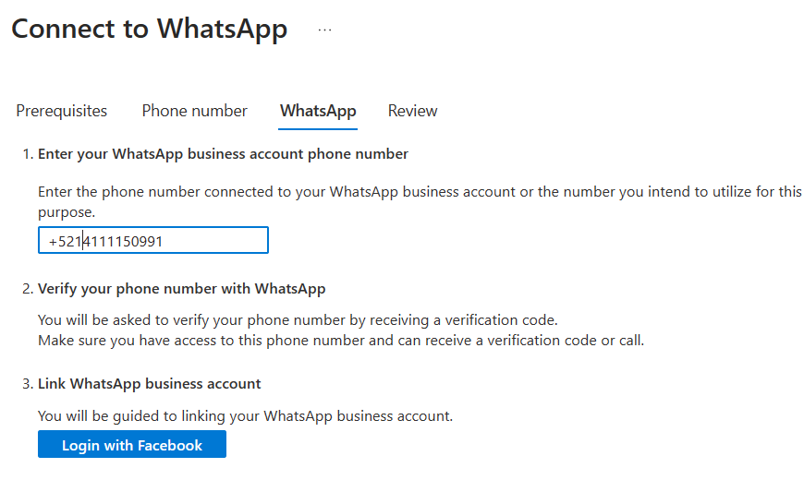
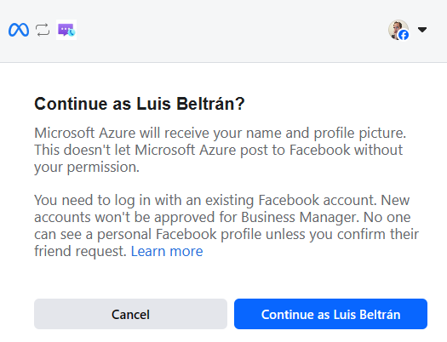
Conectar a WhatsApp – Azure (1)
#GlobalAzure @VirtualDEVShow @MicrosoftUCuenca

Slide 22
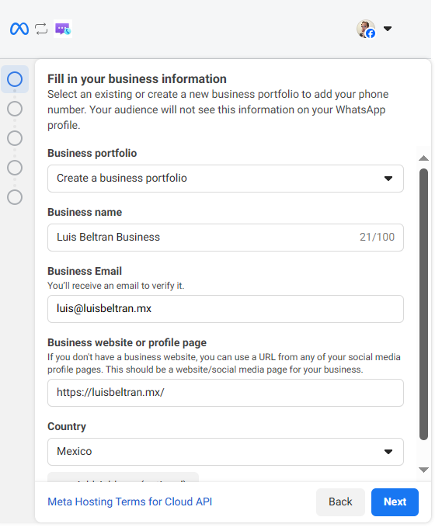
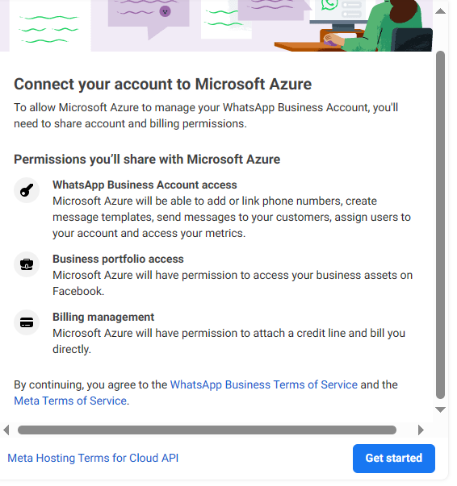
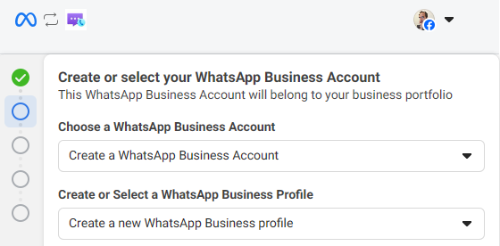
Conectar a WhatsApp – Facebook (1)
#GlobalAzure @VirtualDEVShow @MicrosoftUCuenca

Slide 23
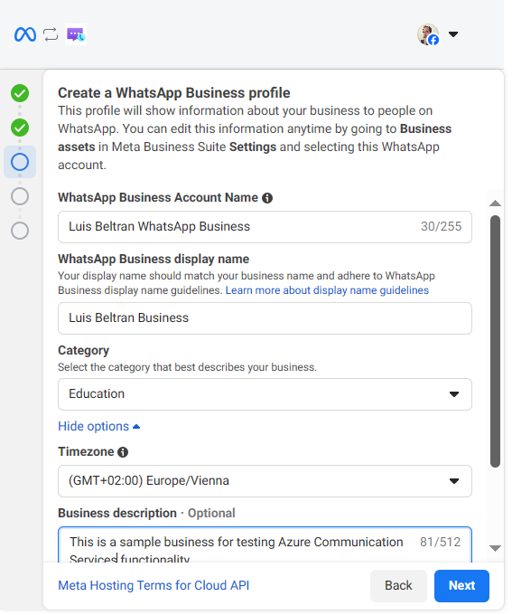
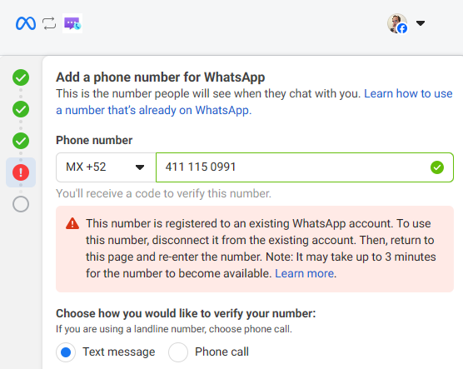
Conectar a WhatsApp – Facebook (2)
#GlobalAzure @VirtualDEVShow @MicrosoftUCuenca

Slide 24
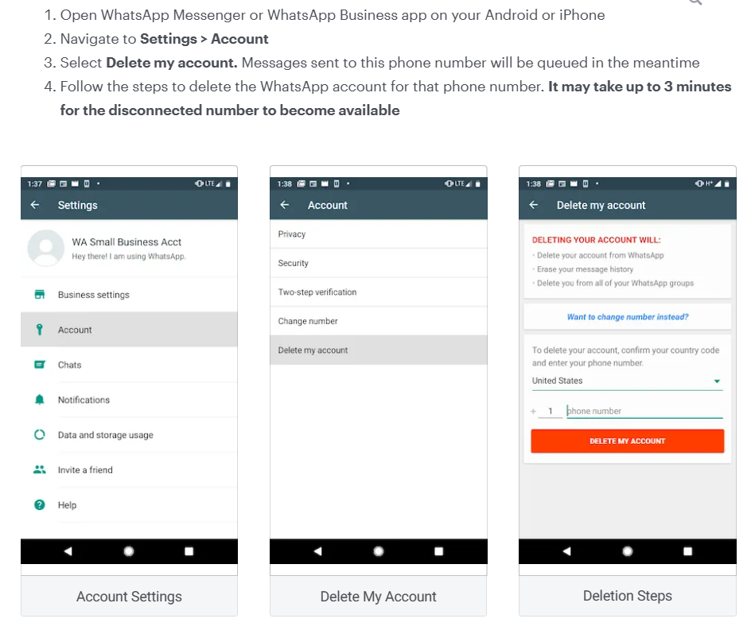
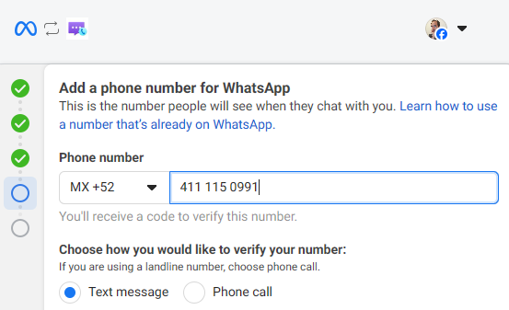
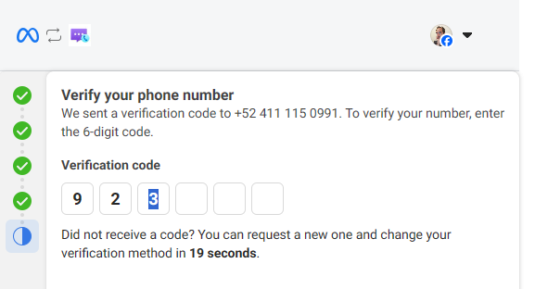
Conectar a WhatsApp – Facebook (3)
#GlobalAzure @VirtualDEVShow @MicrosoftUCuenca

Slide 25
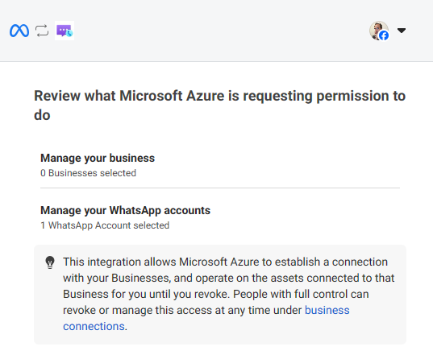
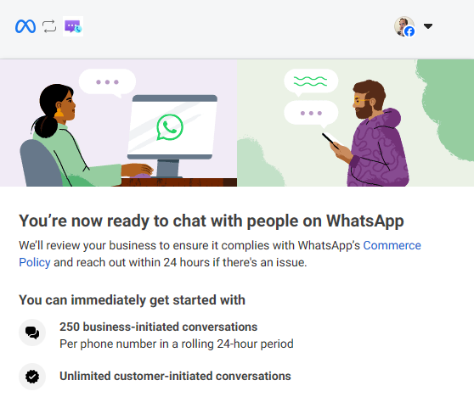
Conectar a WhatsApp – Facebook (4)
#GlobalAzure @VirtualDEVShow @MicrosoftUCuenca

Slide 26
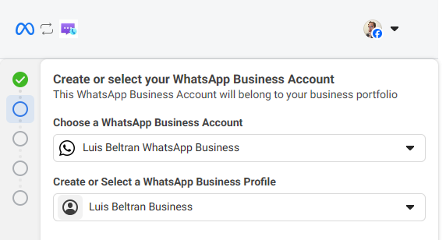
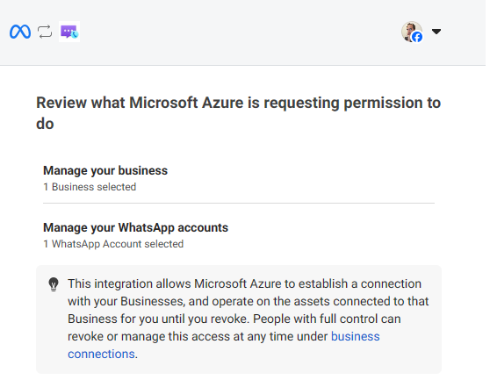
Conectar a WhatsApp – Facebook (5)
#GlobalAzure @VirtualDEVShow @MicrosoftUCuenca

Slide 27
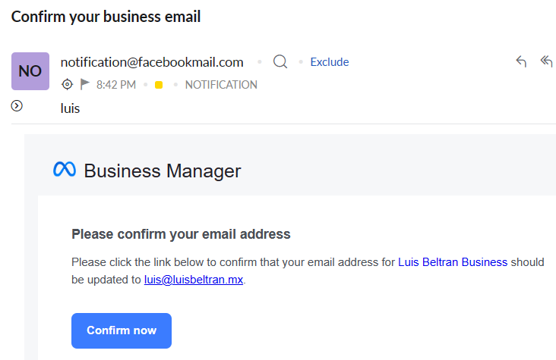
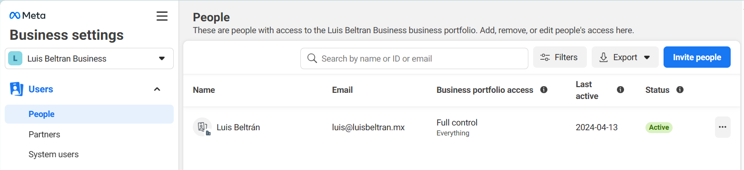
Conectar a WhatsApp – Facebook (6)

Slide 28
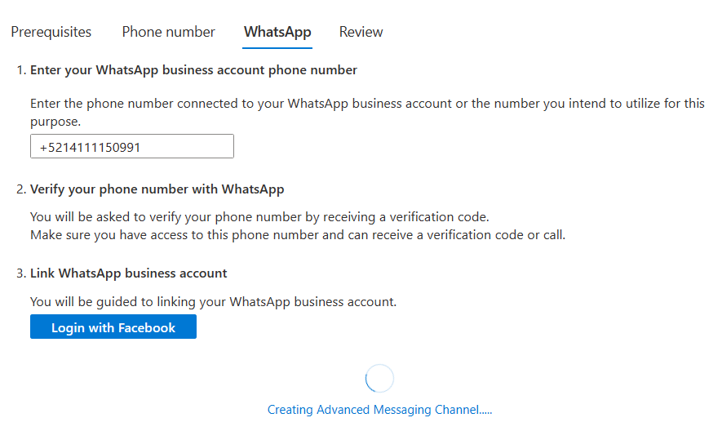
Conectar a WhatsApp – Azure (2)
#GlobalAzure @VirtualDEVShow @MicrosoftUCuenca

Slide 29
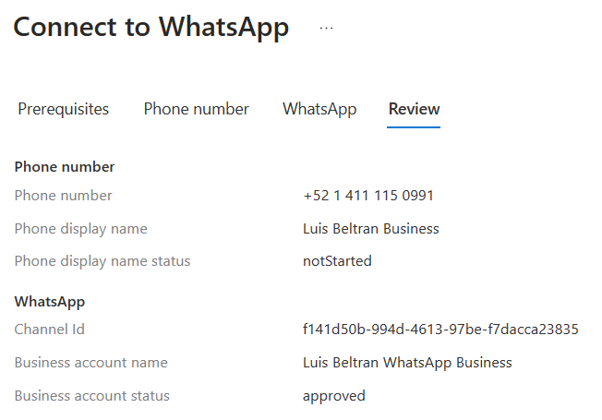
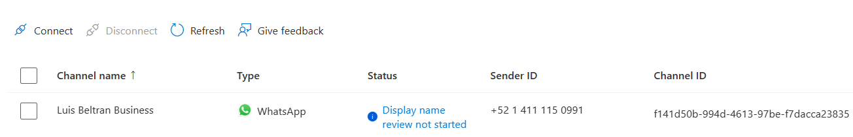
Revisar el estado de la conexión
#GlobalAzure @VirtualDEVShow @MicrosoftUCuenca

Slide 30
Demo #4
Creando una plantilla

Slide 31
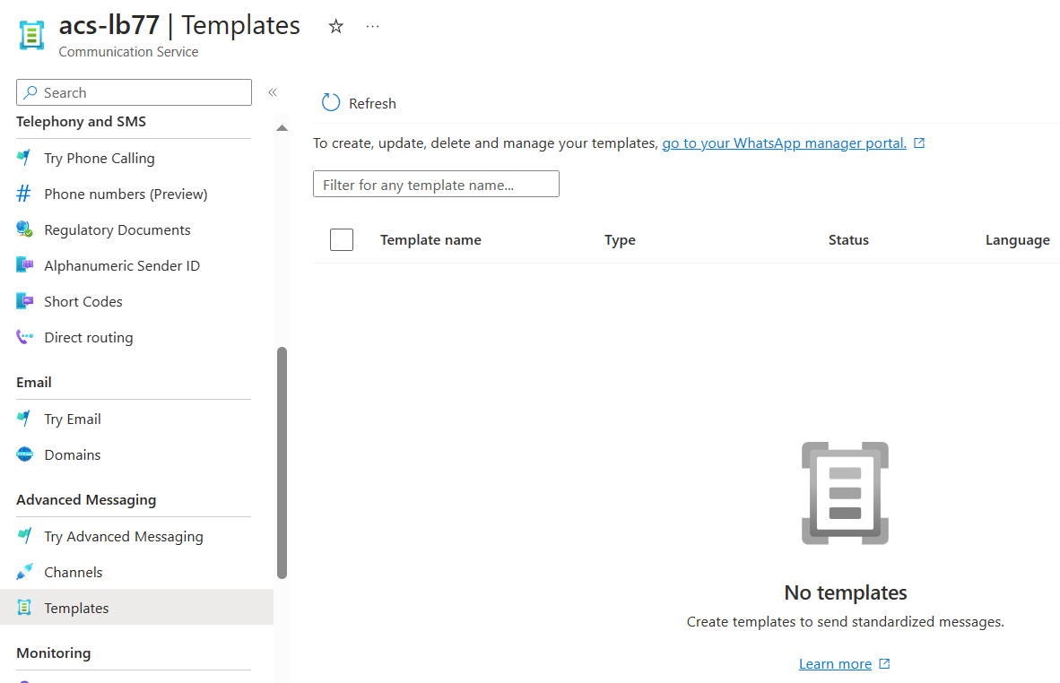
Revisando las plantillas existentes – Azure (1)
#GlobalAzure @VirtualDEVShow @MicrosoftUCuenca

Slide 32
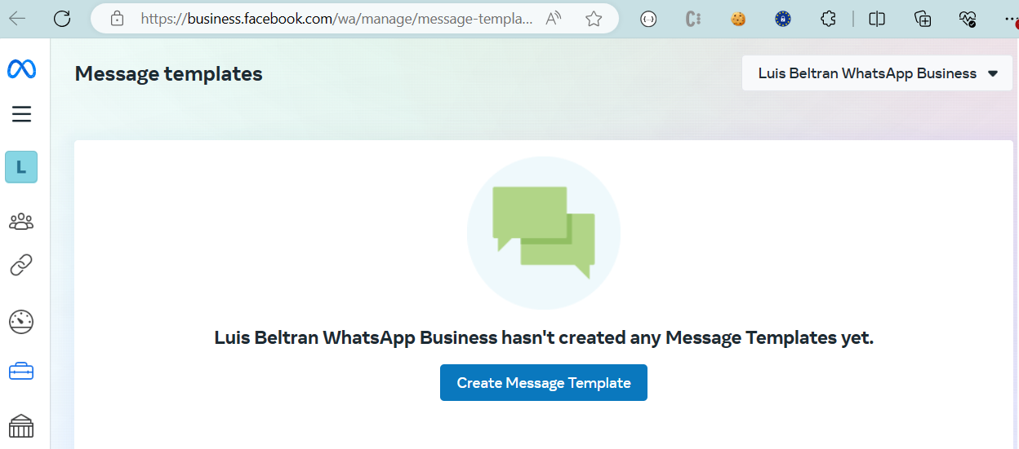
Creando una plantilla de WhatsApp – Facebook (1)
#GlobalAzure @VirtualDEVShow @MicrosoftUCuenca

Slide 33
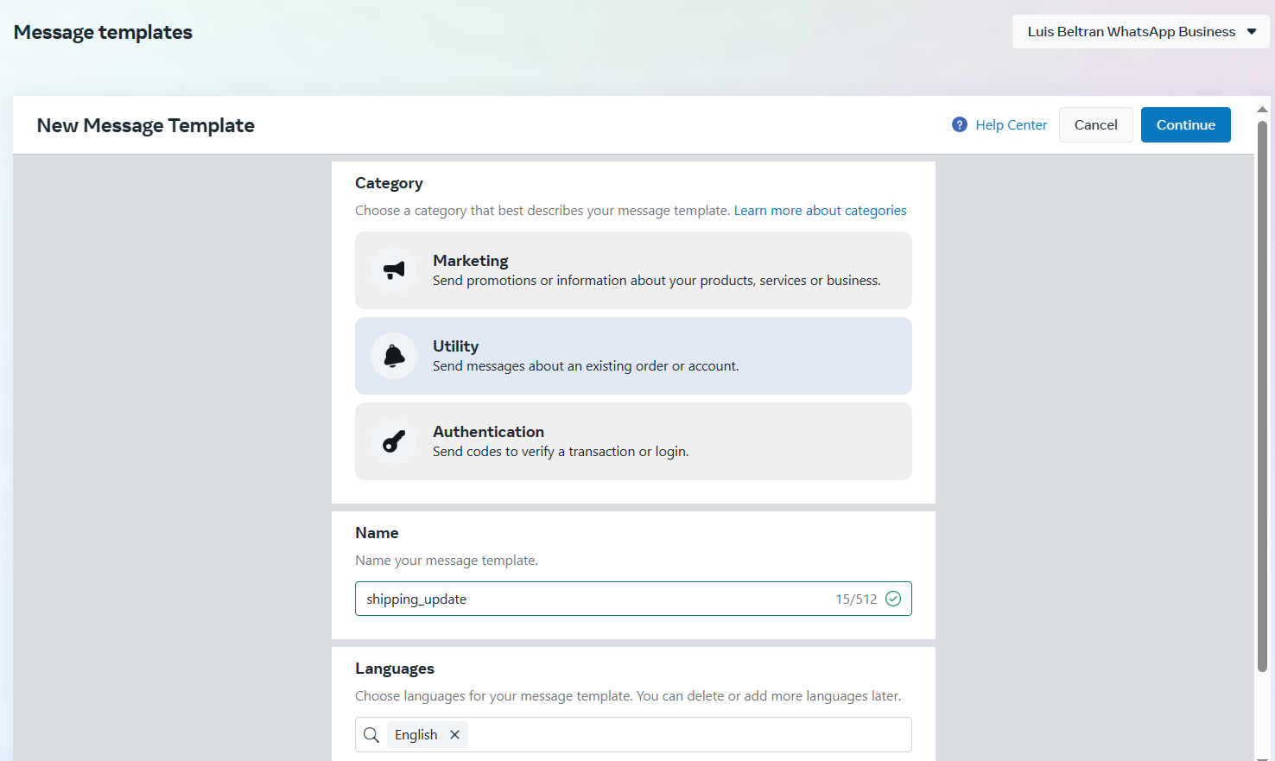
Creando una plantilla de WhatsApp – Facebook (2)
#GlobalAzure @VirtualDEVShow @MicrosoftUCuenca

Slide 34
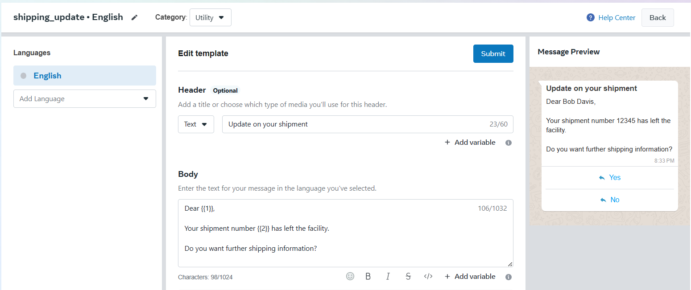
Creando una plantilla de WhatsApp – Facebook (3)
#GlobalAzure @VirtualDEVShow @MicrosoftUCuenca

Slide 35
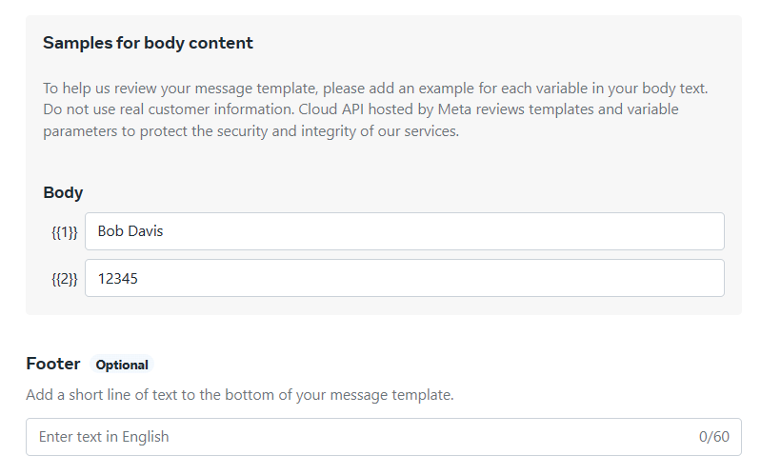
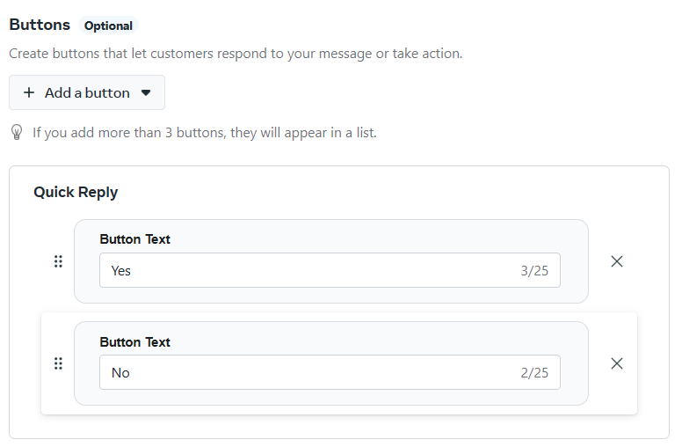
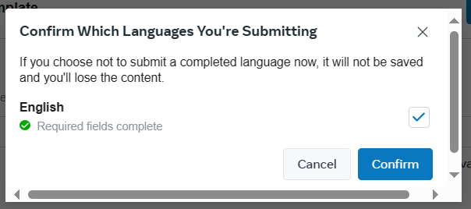
Creando una plantilla de WhatsApp – Facebook (4)
#GlobalAzure @VirtualDEVShow @MicrosoftUCuenca

Slide 36
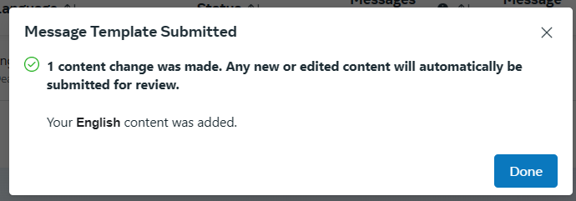
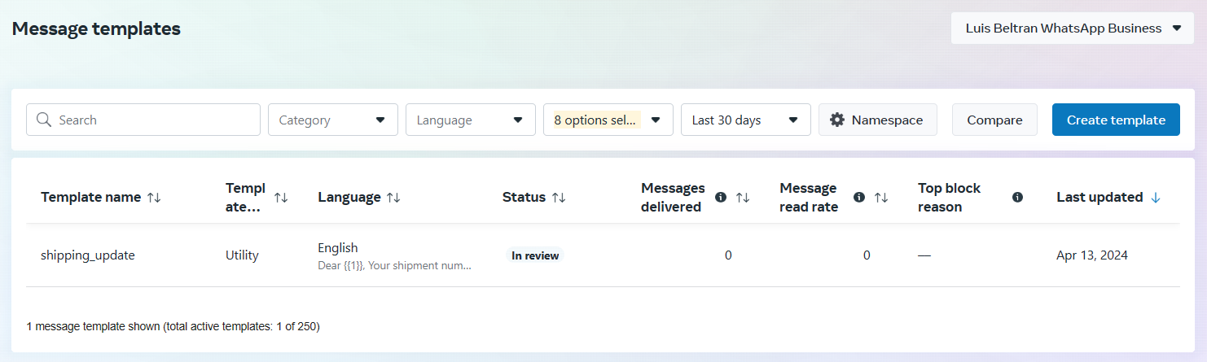
Creando una plantilla de WhatsApp – Facebook (5)
#GlobalAzure @VirtualDEVShow @MicrosoftUCuenca

Slide 37
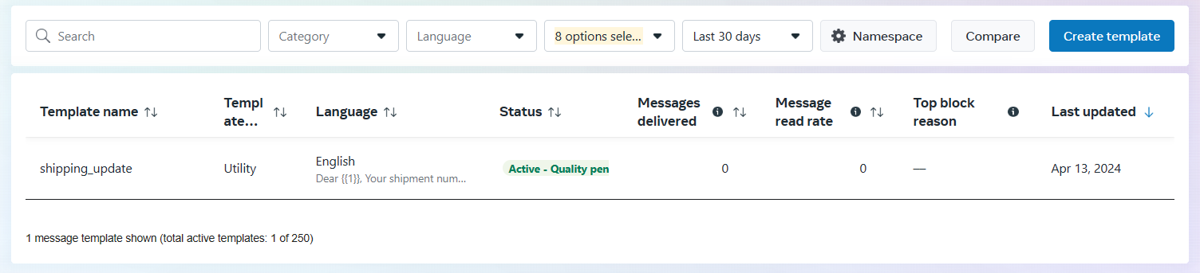
Creando una plantilla de WhatsApp – Facebook (6)
#GlobalAzure @VirtualDEVShow @MicrosoftUCuenca

Slide 38
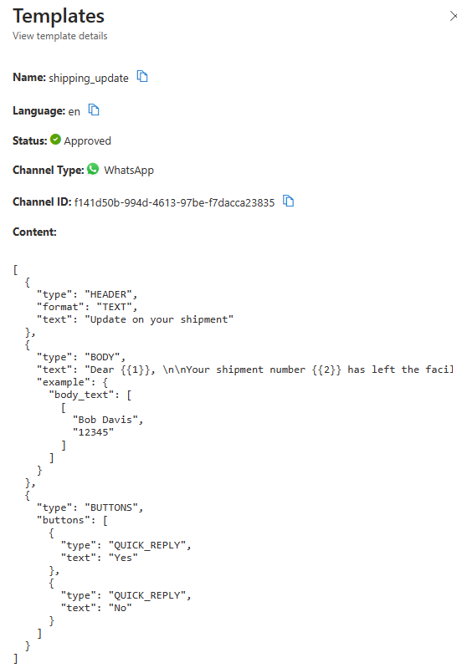

Revisando las plantillas existentes – Azure (2)
#GlobalAzure @VirtualDEVShow @MicrosoftUCuenca

Slide 39
Demo #5
Integración en aplicación móvil

Slide 40


Iniciando contacto con el usuario desde nuestra app

Slide 41


Enviando mensaje al usuario desde nuestra app

Slide 42

Paquete NuGet requerido: Azure.Communication.Messages

Slide 43

Obteniendo la cadena de conexión

Slide 44

Obteniendo el identificador de canal

Slide 45

Añadiendo las constantes a nuestro proyecto

Slide 46

Clase de Servicio WhatsApp + Azure Communication Services

Slide 47

Iniciando la conversación con el usuario (envío de template)

Slide 48

Enviando un mensaje al usuario

Slide 49

Enviando un elemento Media (imagen ***)

Slide 50
Demo #6
Implementación de Azure Event Grid Viewer

Slide 51

Azure Event Grid
Un servicio genérico que puede enlazar publicadores de eventos (Event publishers) a de manejadores de eventos (Event handlers).
Una especie de “nube reactiva”
Cross-Cloud
Incluye eventos IoT
#GlobalAzure @VirtualDEVShow @MicrosoftUCuenca
Notes:
Event Grid. This is a service that enables the creation of applications that respond not only to application events but also to platform events.
The appeal of Azure Event Grid is that it makes it possible to respond to these events without worrying about the infrastructure, which means you can really focus on creating value in a serverless world.
Event Grid is the first Azure product that enables you to perform event routing. It allows subscribers to receive events from multiple sources and, conversely, for an event to be distributed to multiple subscribed sources. Here’s how Microsoft illustrates Event Grid:

Slide 52

Azure Event Grid + Azure Communication Services + WhatsApp
aka.ms/eventgridviewer
#GlobalAzure @VirtualDEVShow @MicrosoftUCuenca

Slide 53

Implementación

Slide 54


Resultado de la implementación
#GlobalAzure @VirtualDEVShow @MicrosoftUCuenca

Slide 55

Azure Communication Services - Eventos
#GlobalAzure @VirtualDEVShow @MicrosoftUCuenca

Slide 56



Creando una suscripción de evento
#GlobalAzure @VirtualDEVShow @MicrosoftUCuenca

Slide 57

Monitoreando la actividad de los eventos (1)
#GlobalAzure @VirtualDEVShow @MicrosoftUCuenca

Slide 58

Monitoreando la actividad de los eventos (2)
#GlobalAzure @VirtualDEVShow @MicrosoftUCuenca

Slide 59

Recibiendo mensaje del usuario (texto)
#GlobalAzure @VirtualDEVShow @MicrosoftUCuenca

Slide 60

Recibiendo mensaje del usuario (imagen)

Slide 61
Demo #7
Leyendo (analizando) mensajes enviados por el usuario

Slide 62


Creando un proyecto de Azure Functions

Slide 63
Q & A

